Slide 1
μT-Kernel 3.0
10/07 – 10/16の勉強概要 by Kevin dela Cruz
パーソルテクノロジースタッフ株式会社

Slide 2
TRONプロジェクトとμT-Kernel 3.0について
1984年に東京大学の坂村健博士で開始
TRONの目標は、人間に最適化された環境は、マイクロプロセッサを周囲の多くのオブジェクトに埋め込み、それらを相互に通信させることによって作成されることを想定していました。
目標を達成するためのコンピューティングパラダイムを「Highly-Functionally Distributed System（HFDS）」と呼び、そのようなマイクロプロセッサを効率的に制御するためにITRONと呼ばれるRTOSを作成しました。
TRONプロジェクトの提唱したHFDS(Highly-Functionally Distributed System)の概念は、現在ではIoT(Internet of Things) と呼ばれている。
C言語で開発されてた

Slide 3
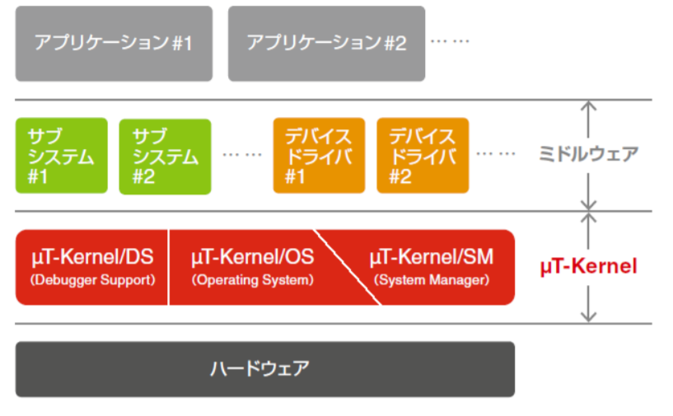
μT-Kernelの構成
μT-Kernel 3.0は、タスクのスケジューリングや同期・通信などリアルタイムOS本来の機能を提供する「μT-Kernel/ OS(Operating System)」、システム管理向けの拡張機能を提供する「μTKernel/SM(System Manager)」、およびソフト ウェアによるデバッガのための機能を提供する「μT-Kernel/DS(Debugger Support)」により構成される。

Slide 4
μT-Kernelの概念(1/3) (詳しくはμT-Kernel 3.0仕様書の基本的な用語の意味部分を参照)
リアルタイムとリアルタイムシステム(RTOS)
応答時間や遅延時間に不確実性や非再現性がなく、deterministicであり、特にその最悪値が予測可能であるシステム、ないしは予測しやいような内部構成になっているシステムをリアルタイムシステムと呼ぶ。
ディスパッチとディスパッチャ
プロセッサが実行するタスクを切り替えることを「ディスパッチ」(または「タスクディスパッチ」)と呼ぶ。また、ディスパッチ を実現するカーネル内の機構を「ディスパッチャ」(または「タスクディスパッチャ」)と呼ぶ。
スケジューリングとスケジューラ
次に実行すべきタスクを決定する処理を「スケジューリング」(または「タスクスケジューリング」)と呼ぶ。また、スケジュー リングを実現するカーネル内の機構を「スケジューラ」(または「タスクスケジューラ」)と呼ぶ。スケジューラは、一般的な 実装では、システムコール処理の中やディスパッチャの中で実現される。

Slide 5
μT-Kernelの概念(2/3) (詳しくはμT-Kernel 3.0仕様書の基本的な用語の意味部分を参照)
コンテキスト
一般に、プログラムの実行される環境を「コンテキスト」と呼ぶ。コンテキストが同じというためには、少なくとも、プロセッ サの動作モードが同一で、用いているスタック空間が同一(スタック領域が一連)でなければならない。ただし、コンテキス トはアプリケーションから見た概念であり、独立したコンテキストで実行すべき処理であっても、実装上は同一のプロセッ サ動作モードで同一のスタック空間で実行されることもある。
APIとシステムコール
アプリケーションやミドルウェアからμT-Kernelの提供する機能を呼び出すための標準インタフェースを総称して、 API(Application Programming Interface)と呼ぶ。APIは、カーネルの機能を直接的に呼び出すシステムコールの ほか、拡張SVCやマクロ、ライブラリ関数として実現されるものも含まれる。
拡張SVC
OSの起動時あるいは起動後に動的に追加されたシステムコールを「拡張SVC」と呼ぶ。μT-Kernel 3.0の仕様で は、サブシステム管理機能 を使って拡張SVCを定義する。また、μT-Kernel/SMのAPIを実装するために、拡張SVCを 利用することができる。

Slide 6
μT-Kernelの概念(3/3) (詳しくはμT-Kernel 3.0仕様書の基本的な用語の意味部分を参照)
優先順位
タスクの実行順序、すなわち実行可能状態のタスクに実行権を与えて実行状態とする際の順序関係を「優先順位 Precedence」と呼ぶ。タスクXよりもタスクYの優先順位が高い場合、タスクYが先に実行される。また、あるタスクXを実 行中に、タスクXよりも優先順位の高いタスクYが実行できる状態になった場合、タスクYに実行権が移ってタスクYが実 行状態となるとともに、タスクXは実行状態から実行可能状態となる。
実装定義
仕様として標準化していない事項である。実装ごとに仕様を規定しなければならない。実装仕様書に具体的な実装内容 について明記しなければならない。アプリケーションプログラムにおいて、実装定義の事項に依存している部分は移植性 が確保されない。
実装依存
仕様において、ターゲットシステム、または、システムの動作条件によって振舞いが変わる事項であることを示す。実装ご とに振舞いを規定しなければならない。実装仕様書に具体的な実装内容について明記しなければならない。アプリケー ションプログラムにおいて、実装依存の事項に依存している部分は基本的に移植する際に変更が必要となる。

Slide 7
μT-Kernelの機能(1/3) タスク管理機能
タスク管理機能は、タスクの状態を直接的に操作／参照するための機能である。タスクを生成／削除する機能、タスクを起動 ／終了する機能、タスクの優先度を変更する機能、タスクの状態を参照する機能が含まれる。タスクはID番号で識別されるオ ブジェクトである。
tk_cre_tsk - タスク生成
tk_del_tsk - タスク削除
tk_sta_tsk - タスク起動
tk_ext_tsk - 自タスク終了
tk_exd_tsk - 自タスクの終了と削除
tk_ter_tsk - 他タスク強制終了
tk_chg_pri - タスク優先度変更
tk_get_reg - タスクレジスタの取得
tk_set_reg - タスクレジスタの設定
tk_get_cpr - コプロセッサのレジスタの取得
tk_set_cpr - コプロセッサのレジスタの設定
tk_ref_tsk - タスク状態参照

Slide 8
μT-Kernelの機能(2/3) タスク付属同期機能
タスク付属同期機能は、タスクの状態を直接的に操作することによって同期を行うための機能である。タスクを起床待ちにする 機能とそこから起床する機能、タスクの起床要求をキャンセルする機能、タスクの待ち状態を強制解除する機能、タスクを強制 待ち状態へ移行する機能とそこから再開する機能、自タスクの実行を遅延する機能、タスクイベントに関する機能、タスクの待 ち状態を禁止する機能が含まれる。
tk_slp_tsk - 自タスクを起床待ち状態へ移行
tk_slp_tsk_u - 自タスクを起床待ち状態へ移行(マイクロ秒単位)
tk_wup_tsk - 他タスクの起床
tk_can_wup - タスクの起床要求を無効化
tk_rel_wai - 他タスクの待ち状態解除
tk_sus_tsk - 他タスクを強制待ち状態へ移行
tk_rsm_tsk - 強制待ち状態のタスクを再開
tk_frsm_tsk - 強制待ち状態のタスクを強制再開
tk_dly_tsk - タスク遅延
tk_dly_tsk_u - タスク遅延(マイクロ秒単位)
tk_sig_tev - タスクイベントの送信
tk_wai_tev - タスクイベント待ち
tk_wai_tev_u - タスクイベント待ち(マイクロ秒単位)
tk_dis_wai - タスク待ち状態の禁止
tk_ena_wai - タスク待ち禁止の解除

Slide 9
μT-Kernelの機能(3/3) タスク例外処理機能
タスク例外処理機能は、タスクに発生した例外事象に対する処理を、タスクのコンテキストで行うための機能である。
tk_def_tex - タスク例外ハンドラの定義
tk_ena_tex - タスク例外の許可
tk_dis_tex - タスク例外の禁止
tk_ras_tex - タスク例外を発生
tk_end_tex - タスク例外ハンドラの終了
tk_ref_tex - タスク例外の状態参照

Slide 10
μT-Kernel勉強の所感
RTOSとしては、成功でプログラム出来るためにハードウェアが実際に何をするのかを必ず知っていると思います。
プログラムの考えかったとしては、大きなループではタスクを止まるか実施するかと思います。
コンセプトはおなじみですが、理解に挑戦するプロジェクトを作ってみたいと思います。

